Slide 1
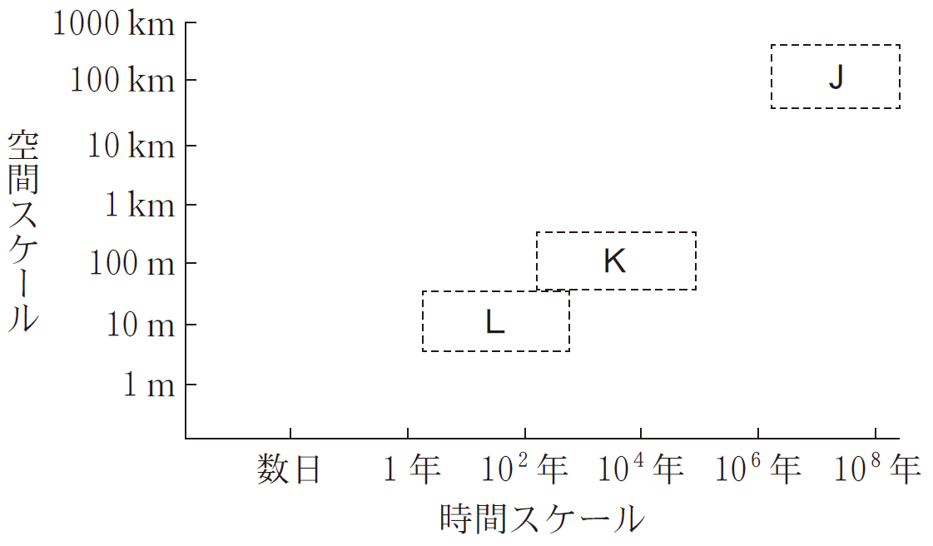
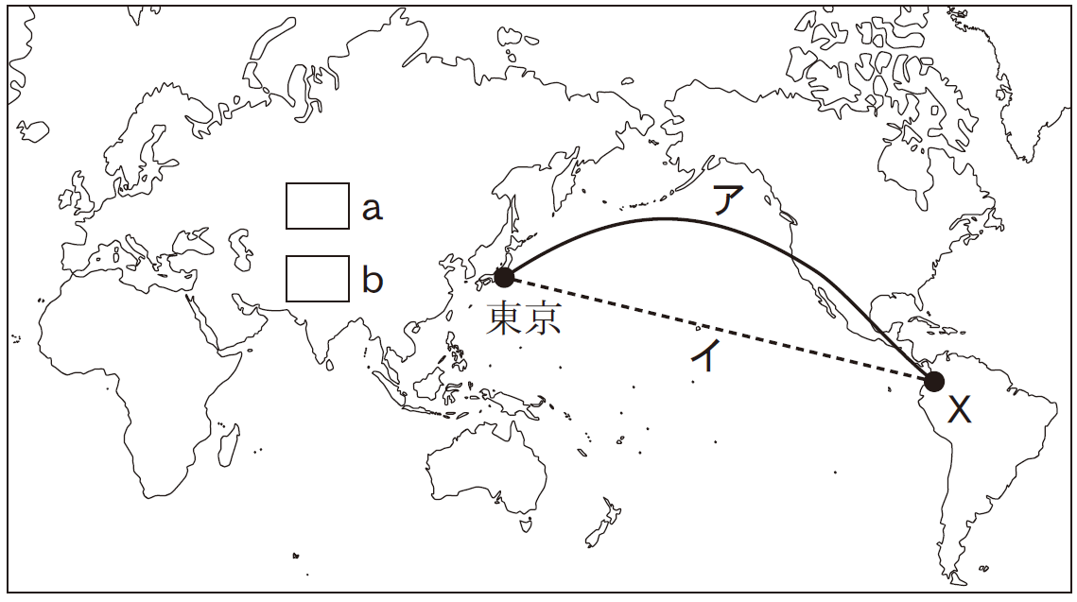
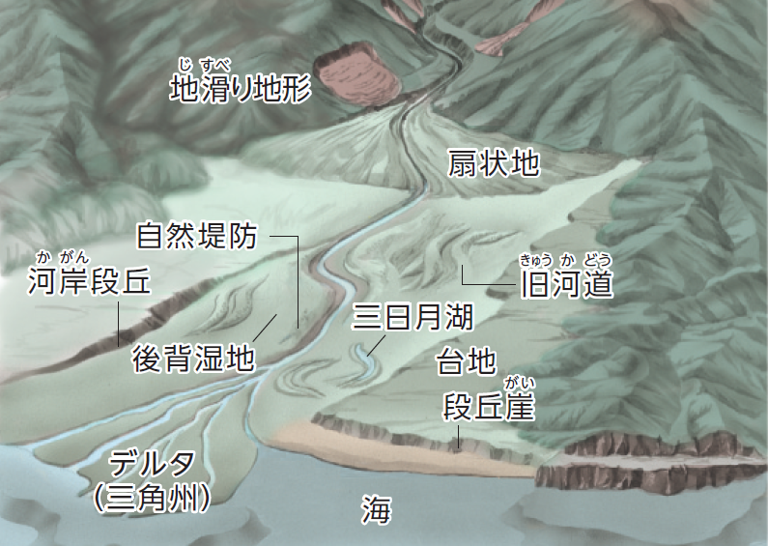
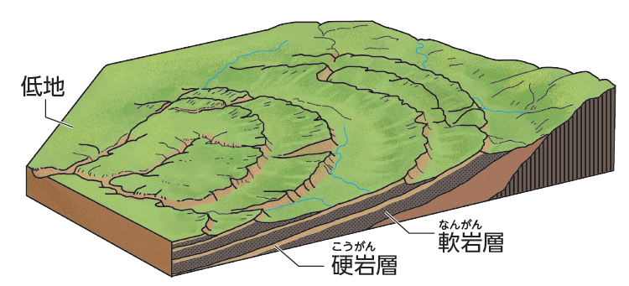
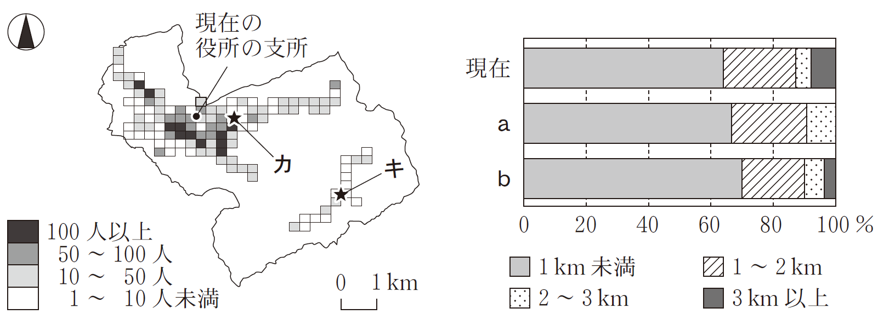
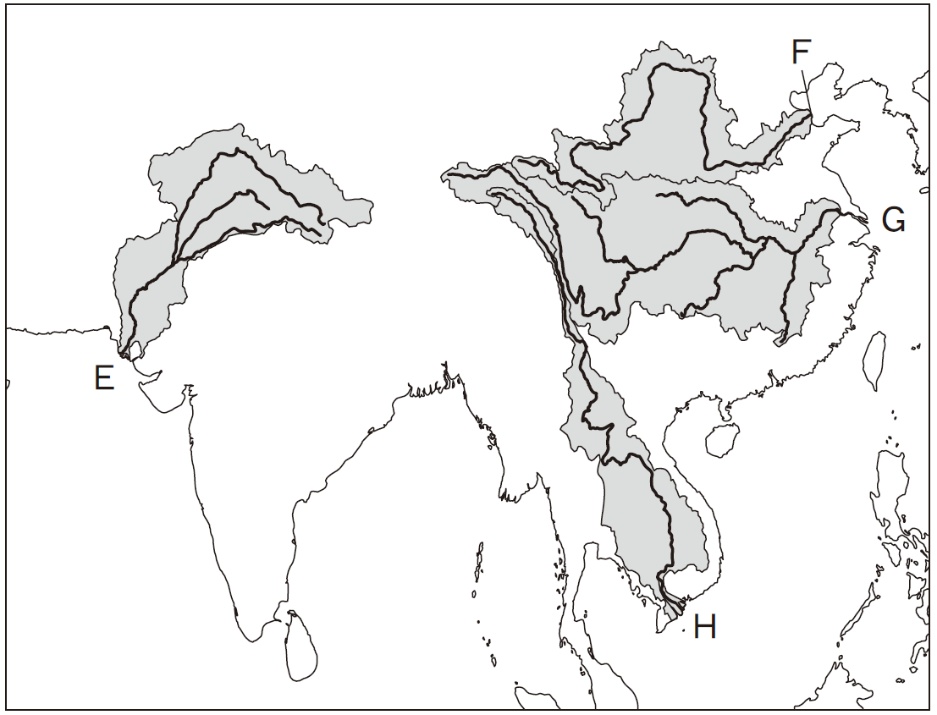
図１
第１学期 定期中間考査
３次の文章と右の図をみて，以下の問いに答えよう。
右の図１は,いくつかの地形について,地形の形成にかかる時間スケール
と地形の広がる空間スケールを模式的に示したものである。また，下の
文サ～スは，図１中のＪ～Ｌのいずれかに該当する地形について説明し
たものである。
❶上の文サ・シが示している地形名を図２から探し，答えよう。
❷図３は，上の文スを模式図化したものである。図３について述べた次の
文のうち，正しくないものを１つ選び，右下の解答欄に番号を記入しよう。
①変動帯で見られる地形である。
②長期間の侵食活動を受けて形成された地形である。
③フランスのパリ盆地がこの地形の代表例である。
④この地形名は，ケスタ地形と呼ばれている。
❸図１中のＪ～Ｌと文サ～スを正しく組み合わせてみよう。
４次の文章と右の図表をみて，以下の問いに答えよう。
地形や気候の影響を受けて，世界の大河川の流域には様々な植生がみら
れる。次の図中のＥ～Ｈは，チベット高原に源流をもついくつかの河川
の流域と主な河道を示したものである。また，右下の表は，図中のＥ～
Ｈのいずれかにおける，流域面積全体に占めるいくつかの植生などの
面積割合を示したものである。
❶各河川の流域の気候について述べた文のうち，正しくないものを１つ
選び，右下の解答欄にアルファベットを記入しよう。
Ｅ…パキスタン東部のＣＳ地域を流れ，アラビア海に注ぐ。
Ｆ…ＢＳの黄土高原からＣｗの華北平原を流れ，渤海に注ぐ。
Ｇ…ＣｗからＣｆａの華北平原南部を流れ，東シナ海に注ぐ。
Ｈ…Ａｍのインドシナ半島を流れ，南シナ海に注ぐ。
❷❶で解答した河川の流域の植生を示しているのは右表①～④のうちの
どれか，下の解答欄に該当する番号と，そう判断した理由を記入しよう。
50点
年 組 番 名前：
１メルカトル図法を用いて描かれた右の地図をみて，以下の問いに答えよう。
❶右の地図上に赤道を引いてみよう。
❷メルカトル図法が正しく表現できるものを下の語群から選び，
下の表を完成させよう。
❸メルカトル図法の特徴を述べた次の文のうち，正しいものをすべて選び，右下の解答欄に番号を記入しよう。
①メルカトル図法上において，任意の２点間の最短距離を結んだ線は大圏コースと呼ばれる。
②メルカトル図法上において，任意の２点間を直線で結んだ線は等角コースと呼ばれる。
③メルカトル図法上において，高緯度になるほど面積は小さく表現される。
❹上の地図に関することがらについて述べた文のうち，正しくないものを１つ選び，解答欄に番号を記入しよう。
①図中で同じ大きさで表現されているａとｂを比較すると，地球上の実際の面積はｂの方が大きい。
②この図で緯線と経線を示すと，それらは直交する。
➂東京と地点Ｘの大圏コースを表現したアは，地球上の実際の距離を比較するとイよりも長い。
❺❹の解答について，その文が正しくない理由を説明しよう。
２次の文章と右の図をみて，以下の問いに答えよう。
図１は，ある地域における人口分布と現在の役所の
支所，および追加で配置する支所の候補地点カとキ
を示したものである。また，図２は，最寄りの支所
からの距離別人口割合であり，ａとｂは，カとキの
いずれかに２か所目の支所が配置された後の状況を
示したものである。
❶２つの図から読み取れる内容について述べた次の文のうち，正しいものをすべて選び，右下の解答欄に番号を記入しよう。
①ａはｂに比べ，最寄りの支所から遠い場所に住んでいる人口が多い。
②現在の支所からカは約５km，キは約１km離れている。
③ｂは，最寄りの支所から３km以上離れたところに住む人が存在する。
❷支所を候補地カに移設した場合の利点と欠点を考え，説明してみよう。
【語群】距離，方位，角度，面積
サ…浅い海底でつくられた平坦面が隆起した地形であり，階段状の急崖と平坦面がみられる。
シ…河川の氾濫により，蛇行する河道沿いに砂が堆積してできた地形であり，周辺よりもやや高く水はけがよい。
ス…地質の構造を反映して形成された平野であり，硬軟のある地層が傾斜している場合，急斜面と緩斜面が繰り返されることがある。
正しく表現 できるもの
正しく表現 できないもの
図２
サの地形名
シの地形名
図３
Ｊ |  | Ｋ |  | Ｌ
図１
図２
■：流域
ー：おもな河道
利点
欠点
 | 常緑広葉樹林の割合 | 落葉広葉樹林の割合 | 低木・草地の割合 | 裸地（砂や岩など）の割合
① | 31.0％ | 10.3％ | 7.4％ | 0.0％
② | 14.5％ | 13.7％ | 13.0％ | 0.0％
③ | 0.7％ | 0.5％ | 38.0％ | 18.3％
④ | 0.4％ | 4.1％ | 28.9％ | 8.9％

